Slide 1
به نام خدا
آموزش نرم‌افزار شبکه‌بندی
(شبکه‌بندی شش وجهی)
فواد فرخادنیا
( مرداد 94 )
MarketCode.ir

Slide 2
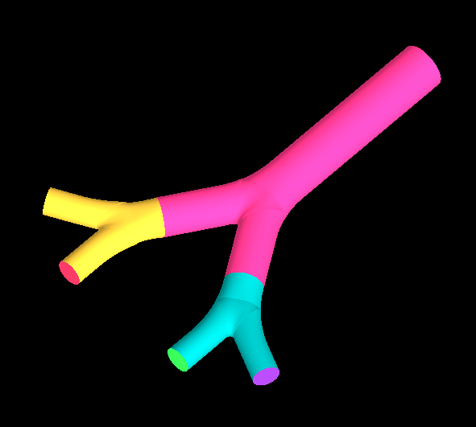
شبکه‌بندی شش وجهی
برای یک دو شاخگی دوگانه

Slide 3
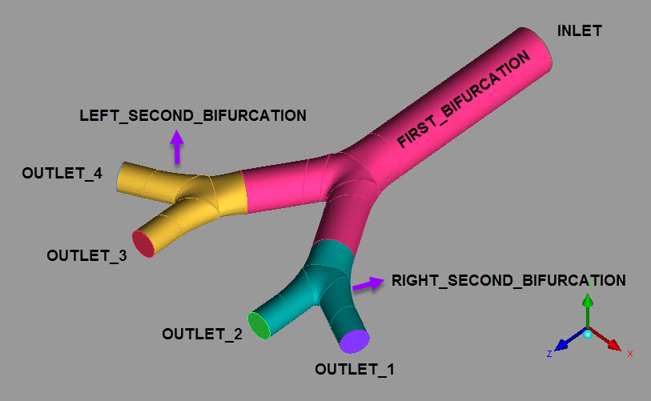
آنچه در این مثال خواهید آموخت ...
اجرای نرم‌افزار ، ایجاد یک پروژه جدید و خواندن فایل هندسه
ایجاد نقطه مادی

Slide 4
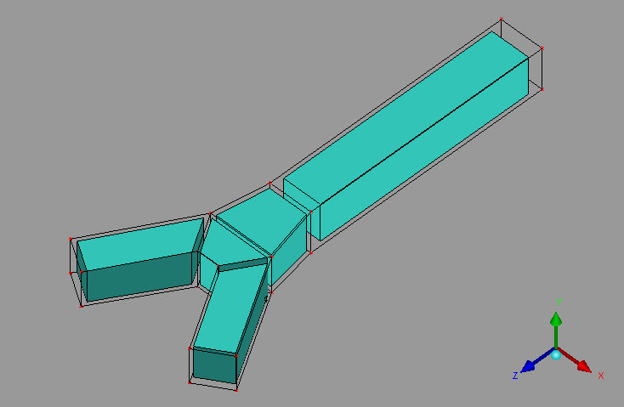
آنچه در این مثال خواهید آموخت ...
تولید بلوک‌بندی اولیه و وابسته کردن اجزای آن به هندسه

Slide 5
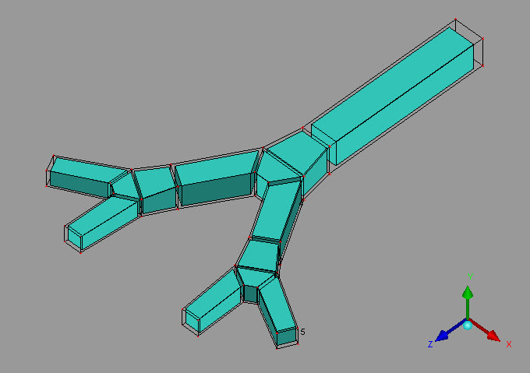
آنچه در این مثال خواهید آموخت ...
تولید بلوک‌بندی برای شاخه‌های دیگر با به کارگیری دستور Extrude Face و وابسته کردن اجزای بلوک‌بندی به هندسه

Slide 6
آنچه در این مثال خواهید آموخت ...
تنظیم پارامترهای شبکه و تولید شبکه اولیه
تولید بلوک‌بندی Ogrid ، تولید شبکه و بهبود آن

Slide 7
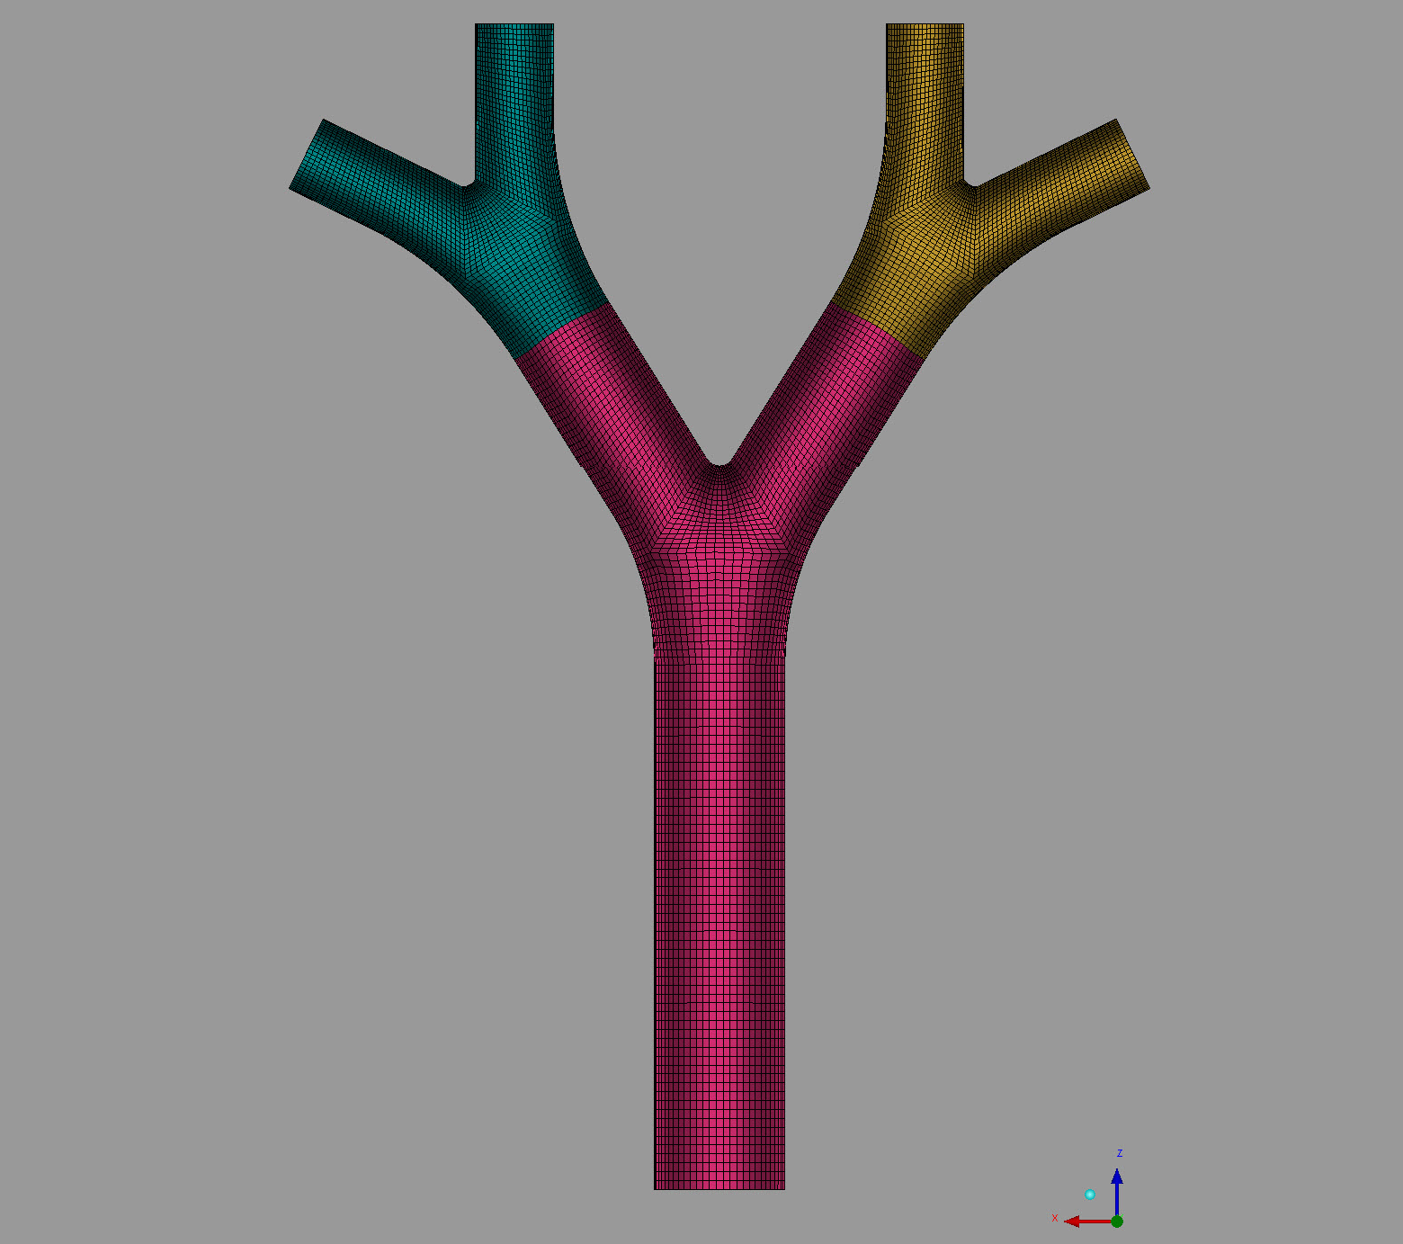
آنچه در این مثال خواهید آموخت ...
اعمال شرایط مرزی، ذخیره پروژه و تولید فایل .msh

